Slide 1
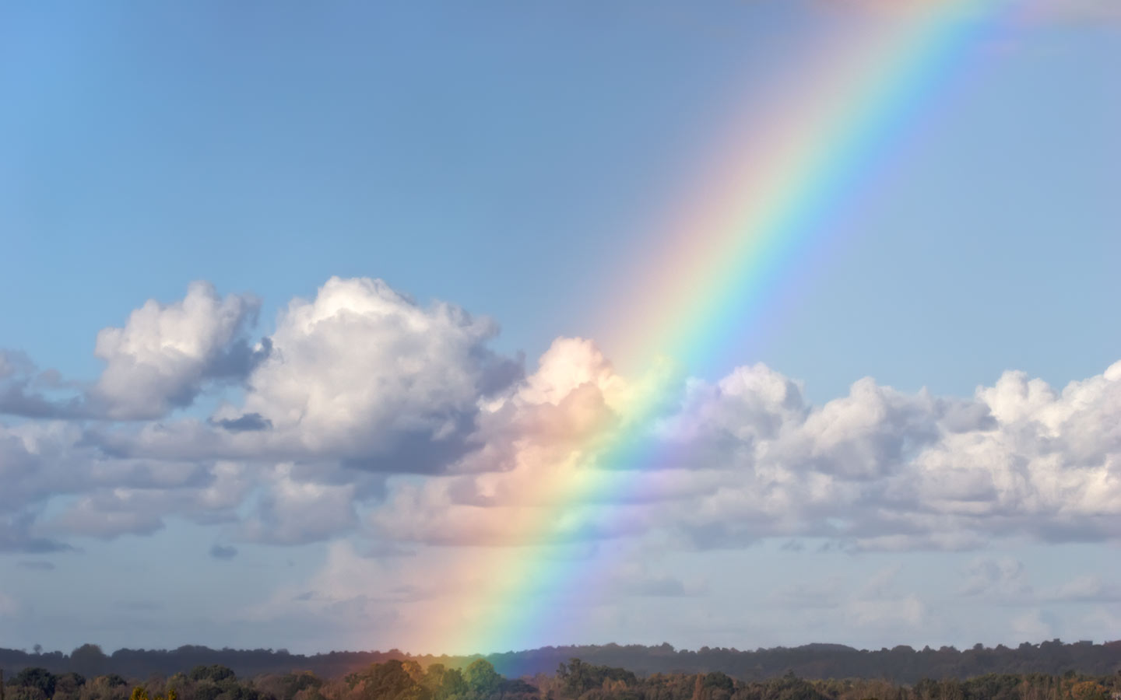
하나님이 꿈꾸는 교회
Church of God’s Dreams

Slide 2
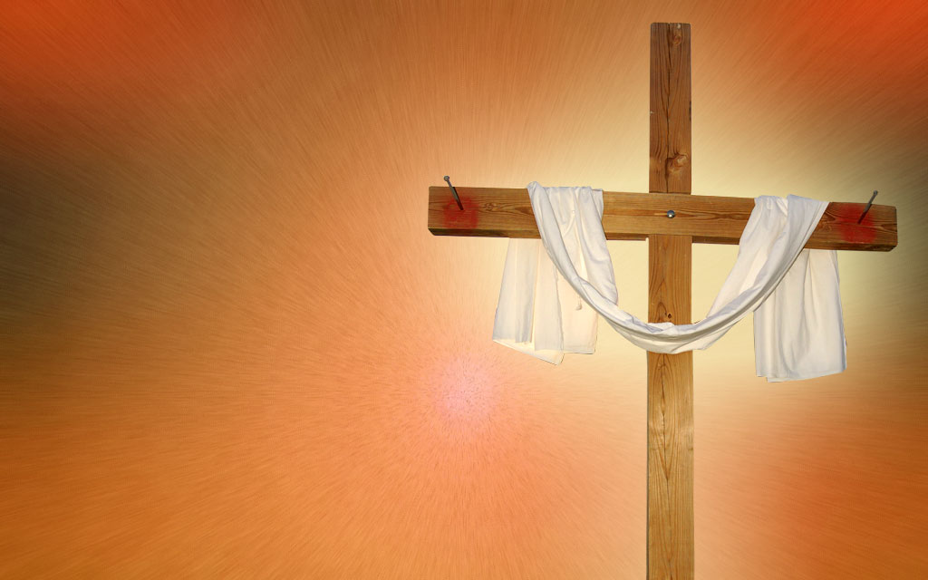
Worship
In Spirit
and Truth

Slide 3
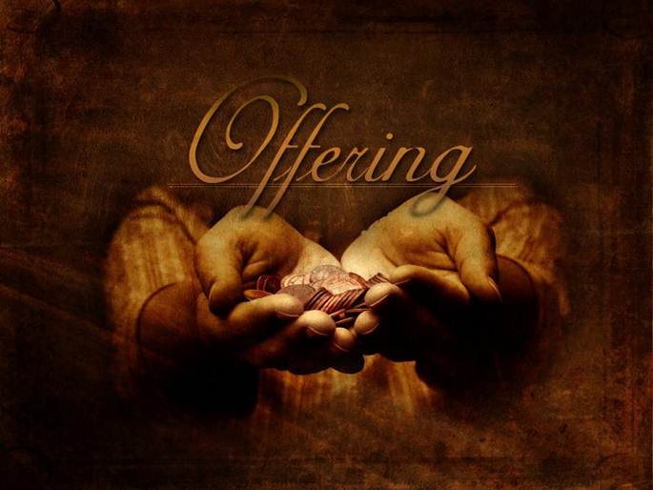

Slide 4
G D D7 G D7 G D
G D D7 G Am G D7 G
Take my life, and let it be
Consecrated, Lord, to Thee.
Take my moments and my days;
Let them flow in ceaseless praise.

Slide 5
G D D7 G D7 G D
G D D7 G Am G D7 G
Take my hands, and let them move
At the impulse of Thy love.
Take my feet, and let them be
Swift and beautiful for Thee.

Slide 6
G D D7 G D7 G D
G D D7 G Am G D7 G
Take my voice, and let me sing,
Always, only, for my King.
Take my lips, and let them be
Filled with messages from Thee.

Slide 7
G D D7 G D7 G D
G D D7 G Am G D7 G
Take my silver and my gold
Not a mite would I withhold.
Take my intellect, and use
Every pow’r as Thou shalt choose.

Slide 8
G D D7 G D7 G D
G D D7 G Am G D7 G C G
Take my moments and my days.
Let them flow in endless praise.
Take myself, and I will be
Ever, only, all for Thee. Amen

Slide 9
Offertory prayer
김순배 강도사

Slide 15
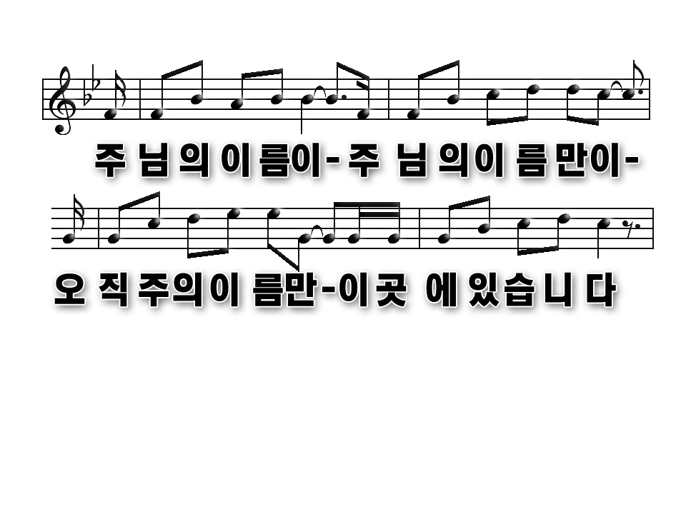

Slide 17
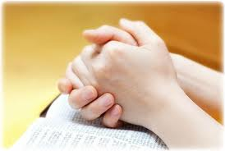
Prayer
다같이

Slide 18
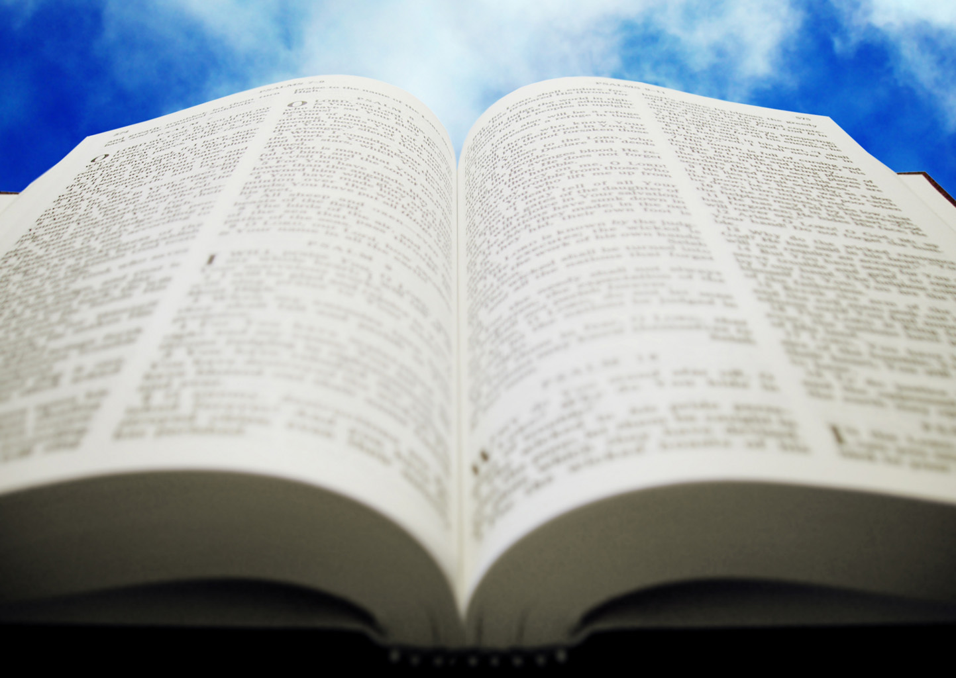
고린도전서
16:1-4

Slide 19
(고전 16:1)
성도를 위하는 연보에 관하여는 내가 갈라디아 교회
들에게 명한 것 같이 너희도 그렇게 하라
(고전 16:2)
매주 첫날에 너희 각 사람이 수입에 따라 모아 두어서 내가 갈 때에 연보를 하지 않게 하라
(고전 16:3)
내가 이를 때에 너희가 인정한 사람에게 편지를 주어
너희의 은혜를 예루살렘으로 가지고 가게 하리니
(고전 16:4)
만일 나도 가는 것이 합당하면 그들이 나와 함께
가리라

Slide 20
(고후 8:13) 이는 다른 사람들은 평안하게 하고 너희는 곤고하게 하려는 것이 아니요 균등하게 하려 함이니 (고후 8:14) 이제 너희의 넉넉한 것으로 그들의 부족한 것을 보충함은 후에 그들의 넉넉한 것으로 너희의 부족한 것을 보충하여 균등하게 하려 함이라

Slide 21
(고후 9:6) 이것이 곧 적게 심는 자는 적게 거두고 많이 심는 자는 많이 거둔다 하는 말이로다 (고후 9:7) 각각 그 마음에 정한 대로 할 것이요 인색함으로나 억지로 하지 말지니 하나님은 즐겨 내는 자를 사랑하시느니라 (고후 9:8) 하나님이 능히 모든 은혜를 너희에게 넘치게 하시나니 이는 너희로 모든 일에 항상 모든 것이 넉넉하여 모든 착한 일을 넘치게 하게 하려 하심이라

Slide 22
(고후 9:9) 기록된 바 그가 흩어 가난한 자들에게 주었으니 그의 의가 영원토록 있느니라 함과 같으니라 (고후 9:10) 심는 자에게 씨와 먹을 양식을 주시는 이가 너희 심을 것을 주사 풍성하게 하시고 너희 의의 열매를 더하게 하시리니 (고후 9:11) 너희가 모든 일에 넉넉하여 너그럽게 연보를 함은 그들이 우리로 말미암아 하나님께 감사하게 하는 것이라

Slide 23
(롬 15:25) 그러나 이제는 내가 성도를 섬기는 일로 예루살렘에 가노니 (롬 15:26) 이는 마게도냐와 아가야 사람들이 예루살렘 성도 중 가난한 자들을 위하여 기쁘게 얼마를 연보하였음이라 (롬 15:27) 저희가 기뻐서 하였거니와 또한 저희는 그들에게 빚진 자니 만일 이방인들이 그들의 영적인 것을 나눠 가졌으면 육적인 것으로 그들을 섬기는 것이 마땅하니라

Slide 24
(고전 9:11) 우리가 너희에게 신령한 것을 뿌렸은즉 너희의 육적인 것을 거두기로 과하다 하겠느냐

Slide 25
(시 24:1) 땅과 거기에 충만한 것과 세계와 그 가운데에 사는 자들은 다 여호와의 것이로다 (딤전 6:7) 우리가 세상에 아무 것도 가지고 온 것이 없으매 또한 아무 것도 가지고 가지 못하리니 (딤전 6:8) 우리가 먹을 것과 입을 것이 있은즉 족한 줄로 알 것이니라

Slide 26
(말 3:8) 사람이 어찌 하나님의 것을 도둑질하겠느냐 그러나 너희는 나의 것을 도둑질하고도 말하기를 우리가 어떻게 주의 것을 도둑질하였나이까 하는도다 이는 곧 십일조와 봉헌물이라 (말 3:9) 너희 곧 온 나라가 나의 것을 도둑질하였으므로 너희가 저주를 받았느니라

Slide 27
(말 3:10) 만군의 여호와가 이르노라 너희의 온전한 십일조를 창고에 들여 나의 집에 양식이 있게 하고 그것으로 나를 시험하여 내가 하늘 문을 열고 너희에게 복을 쌓을 곳이 없도록 붓지 아니하나 보라 (말 3:11) 만군의 여호와가 이르노라 내가 너희를 위하여 1)메뚜기를 금하여 너희 토지 소산을 먹어 없애지 못하게 하며 너희 밭의 포도나무 열매가 기한 전에 떨어지지 않게 하리니

Slide 28
(말 3:12) 너희 땅이 아름다워지므로 모든 이방인들이 너희를 복되다 하리라 만군의 여호와의 말이니라

Slide 29
(신 23:18) 창기가 번 돈과 개 같은 자의 소득은 어떤 서원하는 일로든지 네 하나님 여호와의 전에 가져오지 말라 이 둘은 다 네 하나님 여호와께 가증한 것임이니라 (사 1:11) 여호와께서 말씀하시되 너희의 무수한 제물이 내게 무엇이 유익하뇨 나는 숫양의 번제와 살진 짐승의 기름에 배불렀고 나는 수송아지나 어린 양이나 숫염소의 피를 기뻐하지 아니하노라 (사 1:12) 너희가 내 앞에 보이러 오니 이것을 누가 너희에게 요구하였느냐 내 마당만 밟을 뿐이니라

Slide 30
(마 23:23) 화 있을진저 외식하는 서기관들과 바리새인들이여 너희가 박하와 회향과 근채의 십일조는 드리되 율법의 더 중한 바 정의와 긍휼과 믿음은 버렸도다 그러나 이것도 행하고 저것도 버리지 말아야 할지니라 (고후 9:7) 각각 그 마음에 정한 대로 할 것이요 인색함으로나 억지로 하지 말지니 하나님은 즐겨 내는 자를 사랑하시느니라

Slide 31
(딤전 6:10) 돈을 사랑함이 일만 악의 뿌리가 되나니 이것을 탐내는 자들은 미혹을 받아 믿음에서 떠나 많은 근심으로써 자기를 찔렀도다 (마 6:24) 한 사람이 두 주인을 섬기지 못할 것이니 혹 이를 미워하고 저를 사랑하거나 혹 이를 중히 여기고 저를 경히 여김이라 너희가 하나님과 재물을 겸하여 섬기지 못하느니라

Slide 32
(마 6:19) 너희를 위하여 보물을 땅에 쌓아 두지 말라 거기는 좀과 동록이 해하며 도둑이 구멍을 뚫고 도둑질하느니라 (마 6:20) 오직 너희를 위하여 보물을 하늘에 쌓아 두라 거기는 좀이나 동록이 해하지 못하며 도둑이 구멍을 뚫지도 못하고 도둑질도 못하느니라 (마 6:21) 네 보물 있는 그 곳에는 네 마음도 있느니라

Slide 33
찬양대

Slide 44
연보에 관하여

Slide 45
F C
F Bb F C7 F
My life, my love I give to Thee,
Thou lamb of God, who died for me;
O may I ever faithful be,
My Saviour and my God!

Slide 46
F C
F F7 Bb F C7 F
I’ll live for Him who died for me;
How happy then my soul shall be!
I’ll live for Him Who died for me,
My Saviour and my God!

Slide 47
F C
F Bb F C7 F
I now believe Thou dost receive,
For Thou hast died that I may live;
And now hence forth I’ll trust in Thee,
My Saviour and my God!

Slide 48
F C
F F7 Bb F C7 F
I’ll live for Him who died for me;
How happy then my soul shall be!
I’ll live for Him Who died for me,
My Saviour and my God!

Slide 49
F C
F Bb F C7 F
O Thou, who died on Calvary
To save my soul and make me free,
I’ll consecrate my life to Thee,
My Saviour and my God!

Slide 50
F C
F F7 Bb F C7 F Bb F
I’ll live for Him who died for me;
How happy then my soul shall be!
I’ll live for Him Who died for me,
My Saviour and my God! Amen.

Slide 51
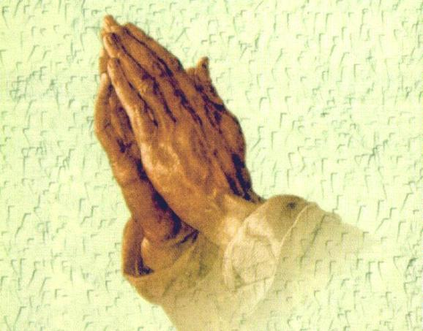
폐회 기도
김순배 강도사

Slide 53
교회 소식
하나님이 꿈꾸시는 교회에 나오셔서 예배드리는 모든 성도님들을 환영합니다.

Slide 57
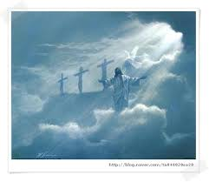
I will be with you always even until the end of the world

